Slide 1
KI mot Hatprat
Muligheter og utfordringer

Slide 2
Har dere brukt KI?

Slide 3
Introduksjon
Ulike typer KI
Utfordringer
Muligheter
Hvordan dere kan bruke KI!

Slide 4
Hva er KI?
  Kunstig intelligens, ofte forkortet til KI eller AI, er når datamaskiner og programmer lærer å gjøre ting som vanligvis krever menneskelig intelligens

Slide 5
Tre hovedtyper KI
Generativ KI
Klassifiserings-KI
Prediktiv KI

Slide 6

Generativ KI
  Genererer innhold som tekst, bilder eller video basert på mønstre den har lært fra treningsdata.
  Regner ut det mest sannsynlige neste elementet i en sekvens – enten det er ord i en setning, eller piksler i et bilde.
  Eksempel:

Slide 7
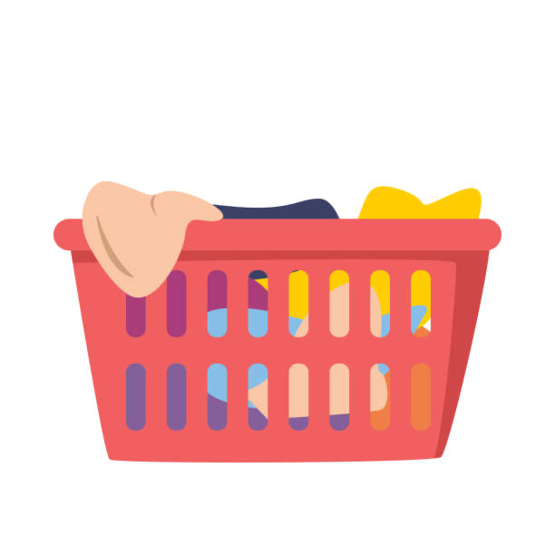
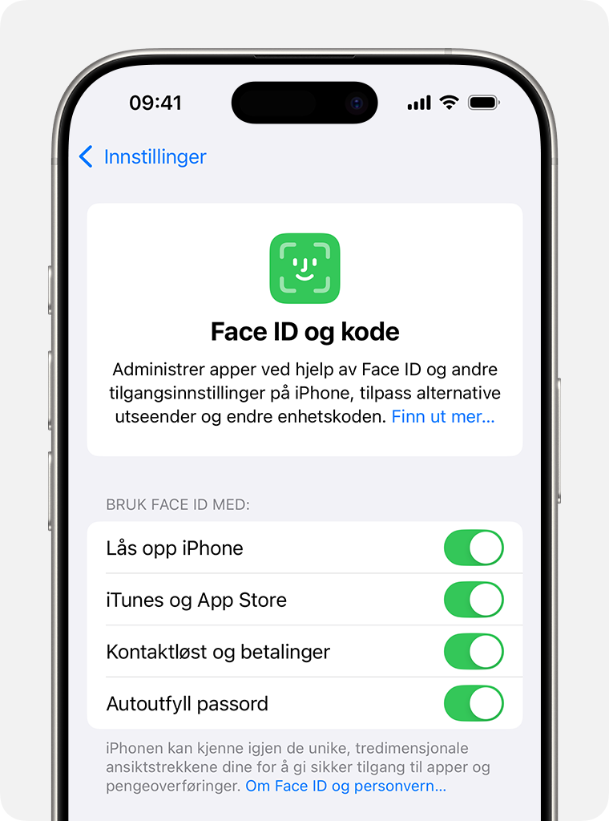
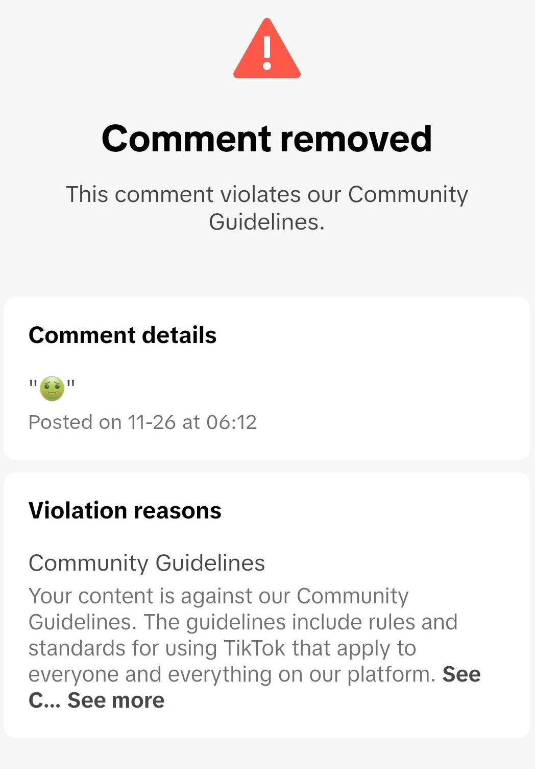
Klassifiserings-KI
  Klassifiserings KI plasserer allerede eksisterende innhold inn i kategorier. Disse kategoriene har man bestemt på forhånd, og lært maskinen hvordan den skal sortere.
  Se for deg sorterting av en skittentøyskurv
  Eksempel:
Notes:
Andre eksempler: Sortere spam mail.

Slide 8

Prediksjons-KI
  Prediksjons-KI er når maskinen bruker mønstre fra data den har sett og lært, til å prøve å forutsi hva som kommer til å skje videre
  Beregner sannsynligheten for hva som vil skje videre.
  Eksempel:
Notes:
Når du spiller sjakk med en datamaskin, spiller du mot en kunstig intelligens.

Slide 9

Publisert av @realdonaldtrump
på Instagram, 25.02.2025
Notes:
HVILKEN TYPE KI ER DETTE?
Svar: Generativ KI

Slide 10
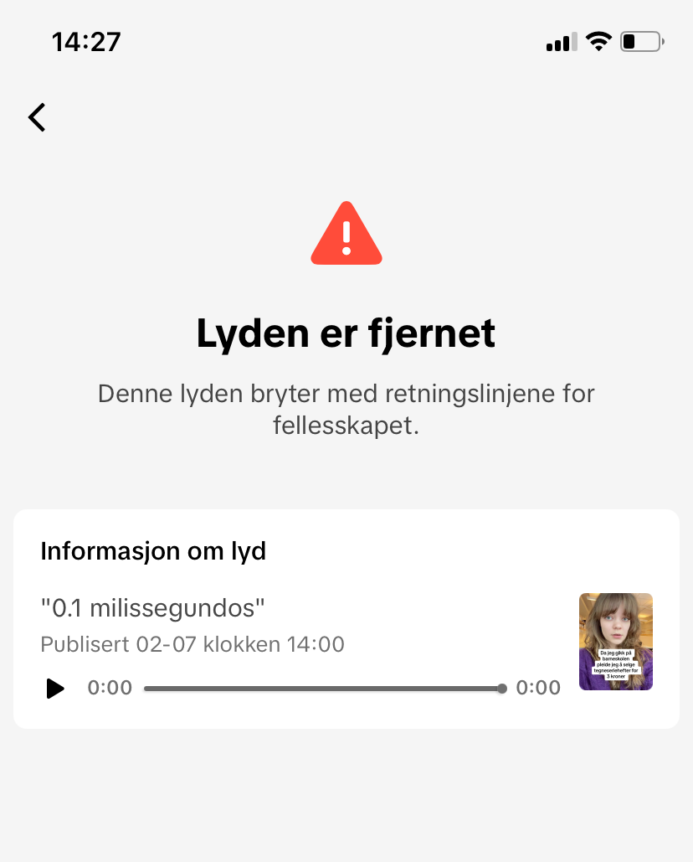
Notes:
HVILKEN TYPE KI ER DETTE?
Svar: Klassifiserings KI

Slide 11
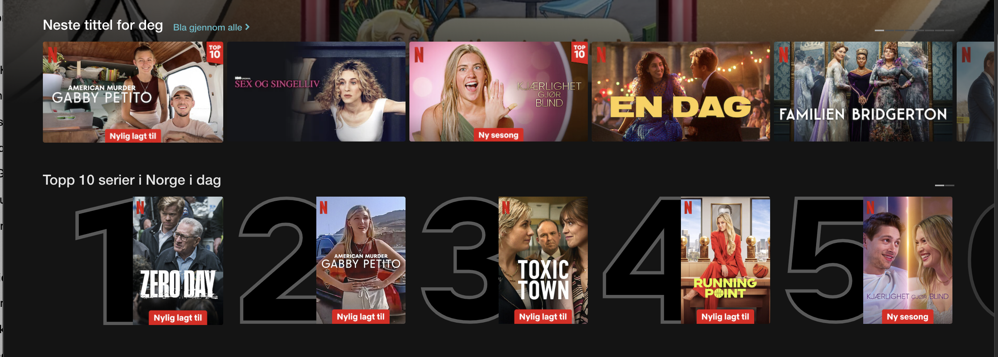
Notes:
HVILKEN KI ER DETTE?
Prediksjons KI

Slide 12

Teknologi er i og for seg aldri vondt eller godt.

Slide 13
Teknologi er i og for seg aldri vondt eller godt.
Som en hammer – du kan slå inn en spiker eller slå ned en fyr. Hammeren er fortsatt bare en hammer.

Slide 14
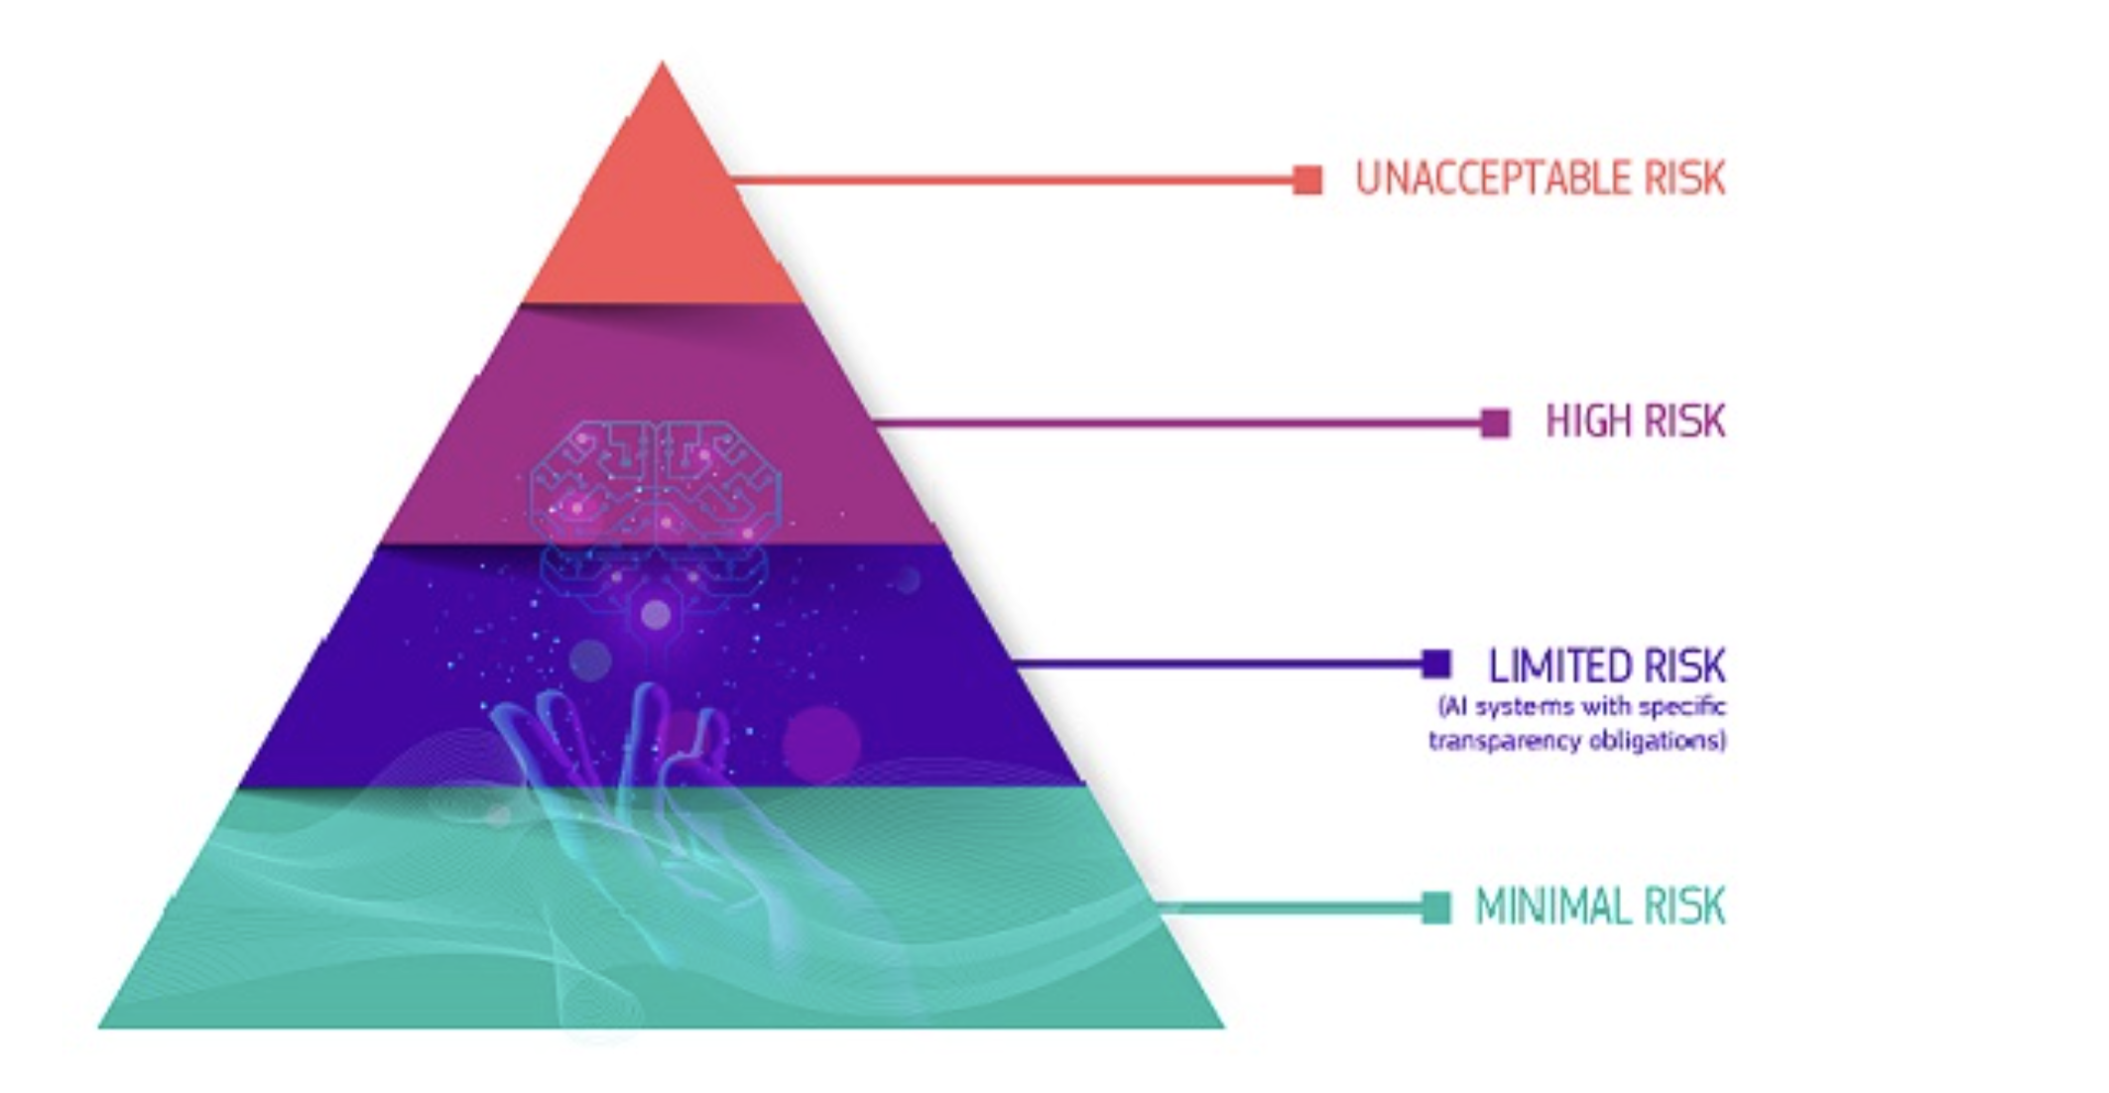
  EU sin KI-forordning har en pyramide med ulike grader av risiko for KI-bruk.
  Uakseptabel risiko: KI skal IKKE brukes til dette.
  Høyrisiko: KI kan brukes, men med strenge regler og krav.
  Begrenset risiko: KI kan brukes, men alle må være klar over at de bruker/konsumerer KI-innhold.
  Minimal risiko: KI kan brukes, og å bruke det utgjør lite til ingen fare.
Notes:
Eksempel på uakseptabel risiko: Lage generelle databaser for ansiktsgjenkjenning, f.eks. fra nettet eller sikkerhetskameraer
Eksempel på høyrisiko: Bruker KI i kritisk infrastruktur smom kan føre til risiko for passasjerer/sivile
Uakseptabel risiko: KI for å risikovurdere individ som har begått kriminell handling
Høyrisiko: KI for å gi karakter på en prøve og KI for å ansette folk til en jobb
Begrenset risiko: KI for å snakke om dagen sin
Minimal risiko: KI i spill og sortere mail

Slide 15
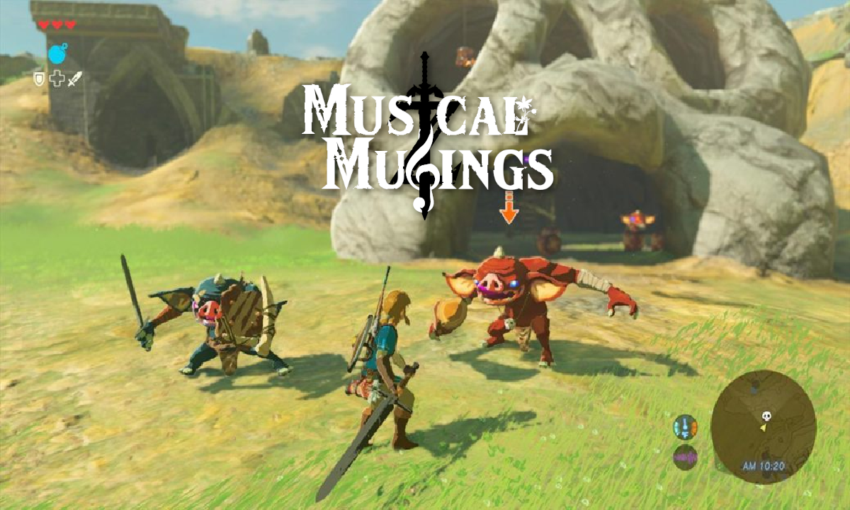
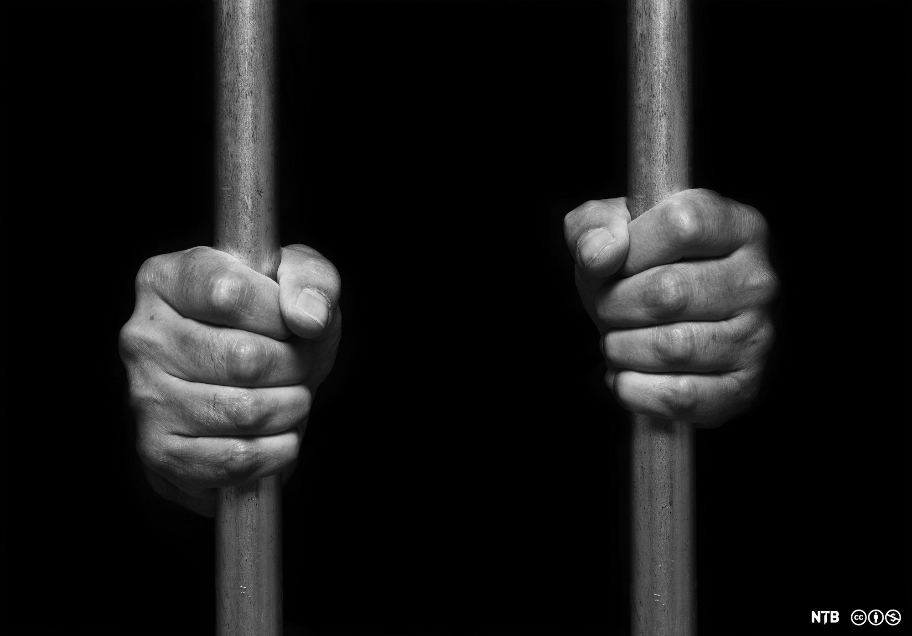

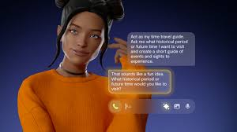

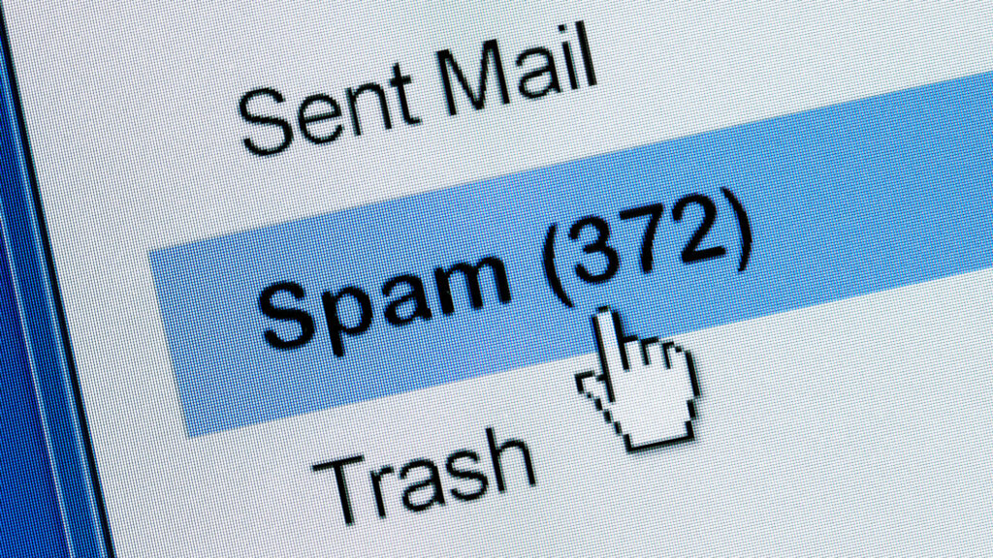
  EU sin KI-lov har laget en pyramide med ulike grader av risiko for ulik KI-bruk.
  Sorter eksemplene til høyre dit du tror de skal i pyramiden.
  KI i spill for å gjøre
  kamper mer spennende
  KI for å risikovurdere individ som
  har begått en kriminell handling
  KI for å ansette folk til en jobb.
  KI for å snakke om dagen sin
  KI for å gi karakter på en prøve
  KI for å sortere mail
Notes:
Uakseptabel risiko: KI for å risikovurdere individ som har begått kriminell handling
Høyrisiko: KI for å gi karakter på en prøve og KI for å ansette folk til en jobb
Begrenset risiko: KI for å snakke om dagen sin
Minimal risiko: KI i spill og sortere mail

Slide 16
  Fasit (per i dag):
Notes:
Uakseptabel risiko: Risikovurdering, kriminell handling individ
Høyrisiko: KI for å gi karakter på en prøve og KI for å ansette folk til en jobb
Begrenset risiko: KI for å snakke om dagen sin
Minimal risiko: KI i spill og sortere mail

Slide 17
Problemer med KI

Slide 18
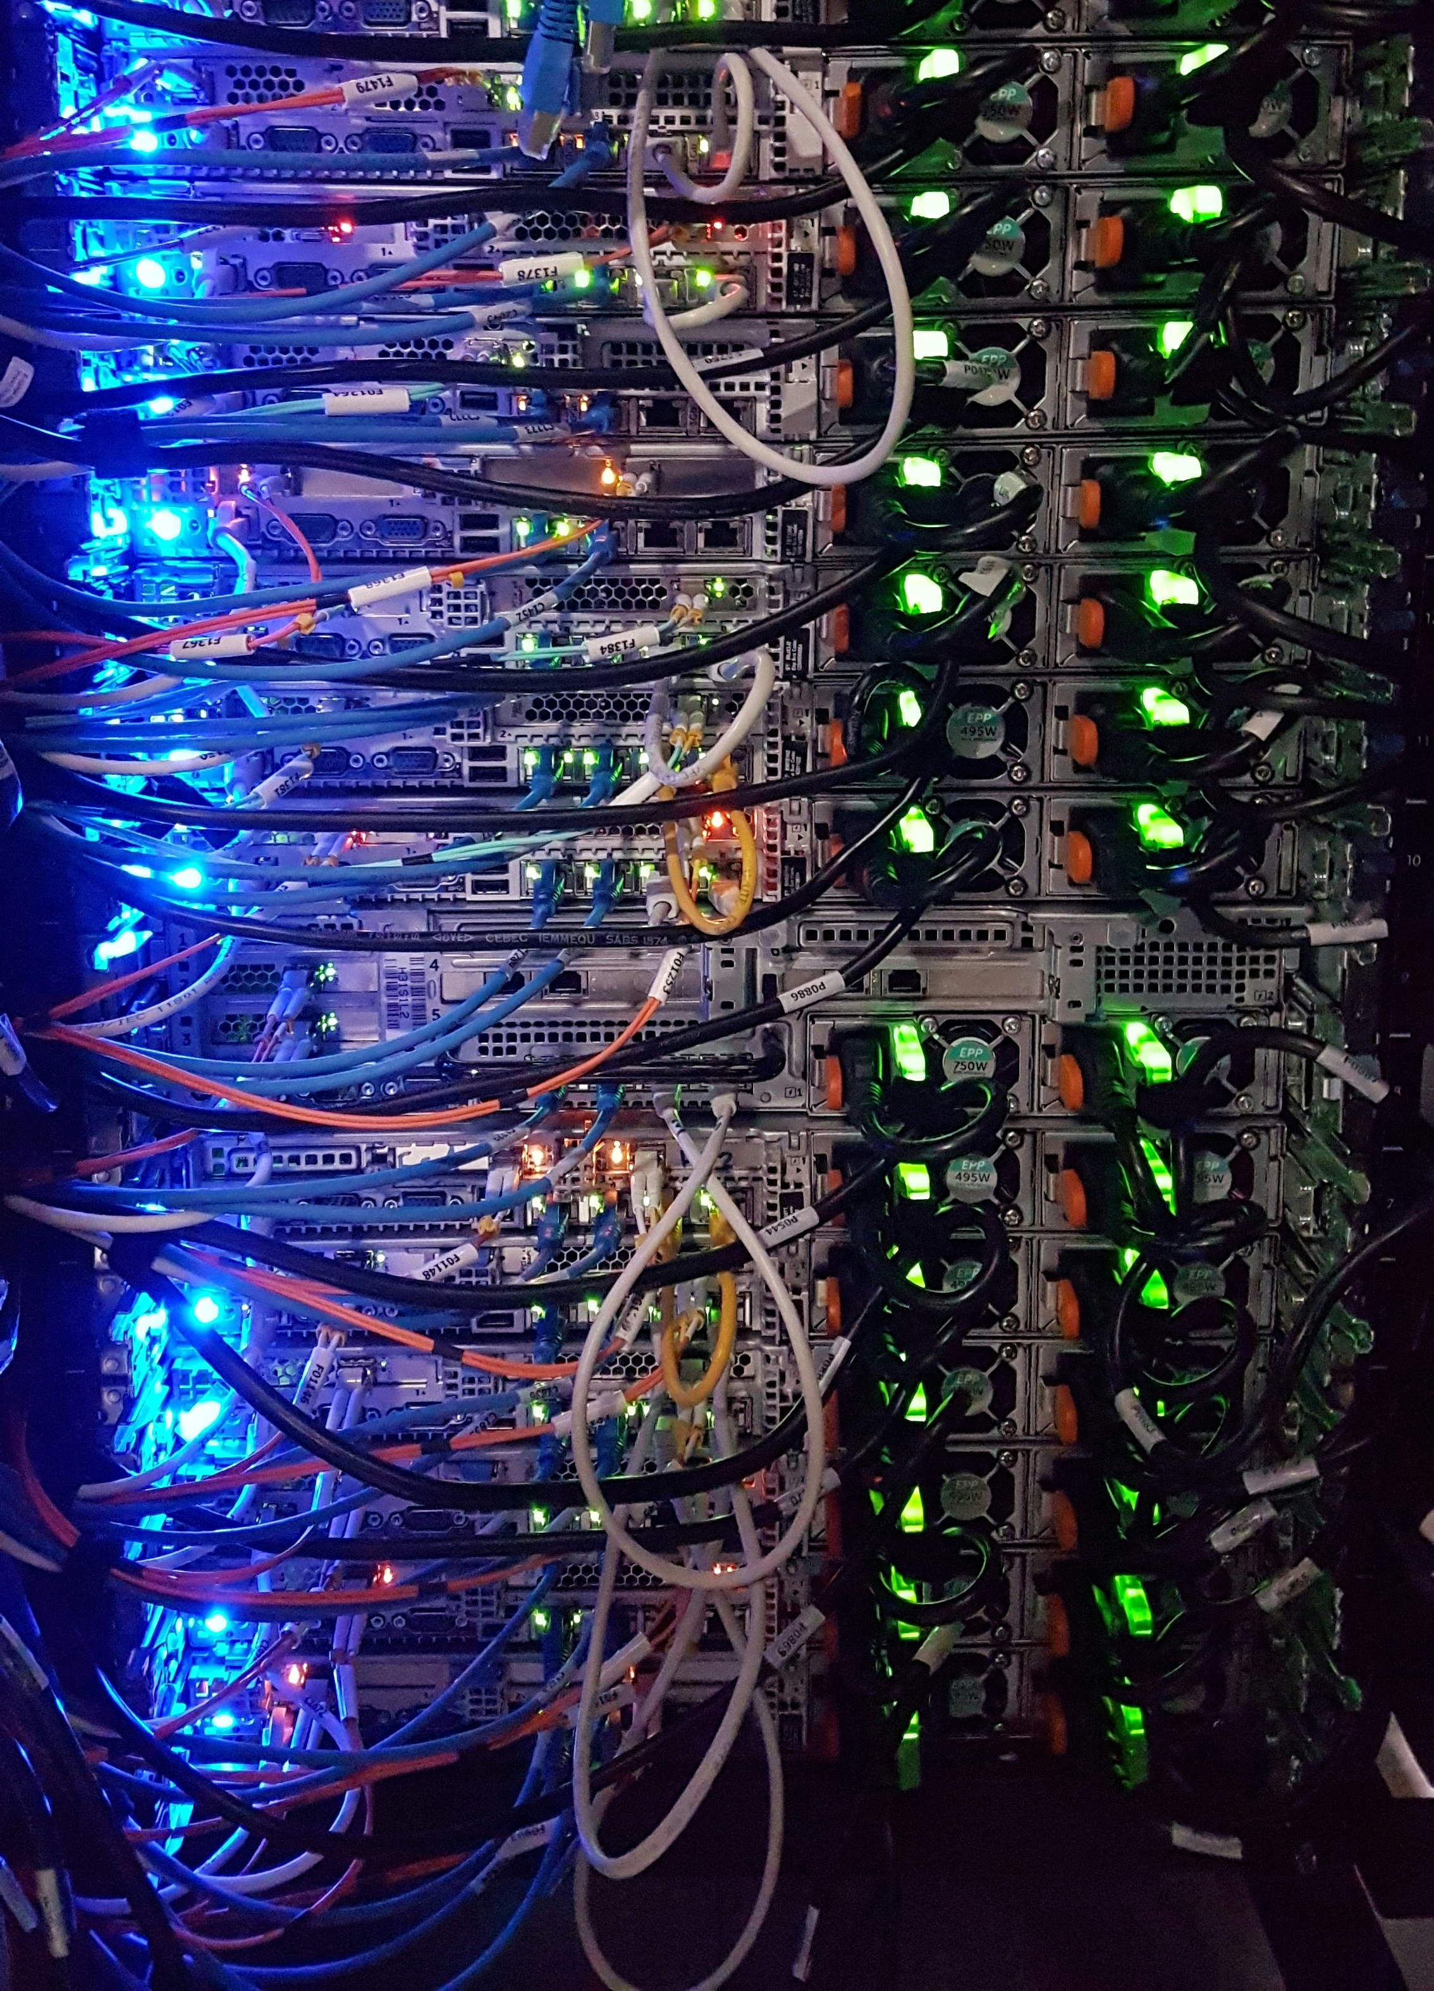
1. KI er forferdelig for klimaet
Alt du gjør på internett har et klimautslipp.
Det er ingen magisk “sky”, men datasentre.
Datasentrene krever masse vann for å kjøles ned, så mye vann at visse områder står i fare for vannmangel
Å google eller prompte KI har Co2-utslipp.
Photo by Massimo Botturi on Unsplash

Slide 19
For energien brukt til å generere dette bildet med DALL-E kunne jeg ladet telefonen min fra 0-100%
Hver dag genereres 34 millioner KI-bilder.
Med dette dagsforbruket av energi, kunne en dieselbil kjørt ca. 20 ganger rundt jordkloden.
https://www.technologyreview.com/2023/12/01/1084189/making-an-image-with-generative-ai-uses-as-much-energy-as-charging-your-phone/

Slide 20
2. KI kan brukes til hatprat og svindel
Generativ KI har blitt brukt til å lage seksuelle og voldelige bilder (og videoer)
Deep fakes
Billigere bots og “troll factories”
  This week, U.S. officials said they disrupted a Russian propaganda operation that used fake social media accounts posing as Americans. Artificial intelligence is making the Kremlin's efforts easier. (npr.org, 2024)
https://www.npr.org/2024/06/25/nx-s1-5019381/how-russia-is-using-artificial-intelligence-in-its-propaganda-operations

Slide 21
3. KI og bias
E-poster fra ennesker med ikke-vestlige navn kan havne i spam.
En jobbannonse for konstruksjonsarbeid som kjøres på META med automatisk publikum, kan bli rettet kun mot menn og forsterke stereotypier.
Hvorfor? Når treningsdataen har bias, vil KI-modellen reprodusere dette menneskelige biaset.
Notes:
Alle eksemplene er hentet ut fra rapporten: Study on discrimination, artificial ntelligence and algorithmic decision-making.
Flere av de mest kritiske diskrimineringseksemplene er ikke lenger mulig etter EU sin KI-forordning forbød KI-bruk med uakseptabel risiko. Det som ligger over her er fortsatt mulig, men hold utkikk etter oppdaterte rapporter og regelverk.

Slide 22
KI og bias
KI eksisterer kun på grunn av dataen den trenes på. Dataen er menneskeskapt, og i stor grad hentet fra internett.
Spørsmål:
Hvem poster mest på internett?
Hva poster/skriver folk mest om?

Slide 23
KI og bias
Menn. (Küchler, et al., 2023).
..... menn menn menn menn hvite hvite hvite menn.
Küchler, C., Stoll, A., Ziegele, M., & Naab, T. K. (2023). Gender-Related Differences in Online Comment Sections: Findings From a Large-Scale Content Analysis of Commenting Behavior. Social Science Computer Review, 41(3), 728-747. https://doi.org/10.1177/08944393211052042

Slide 24
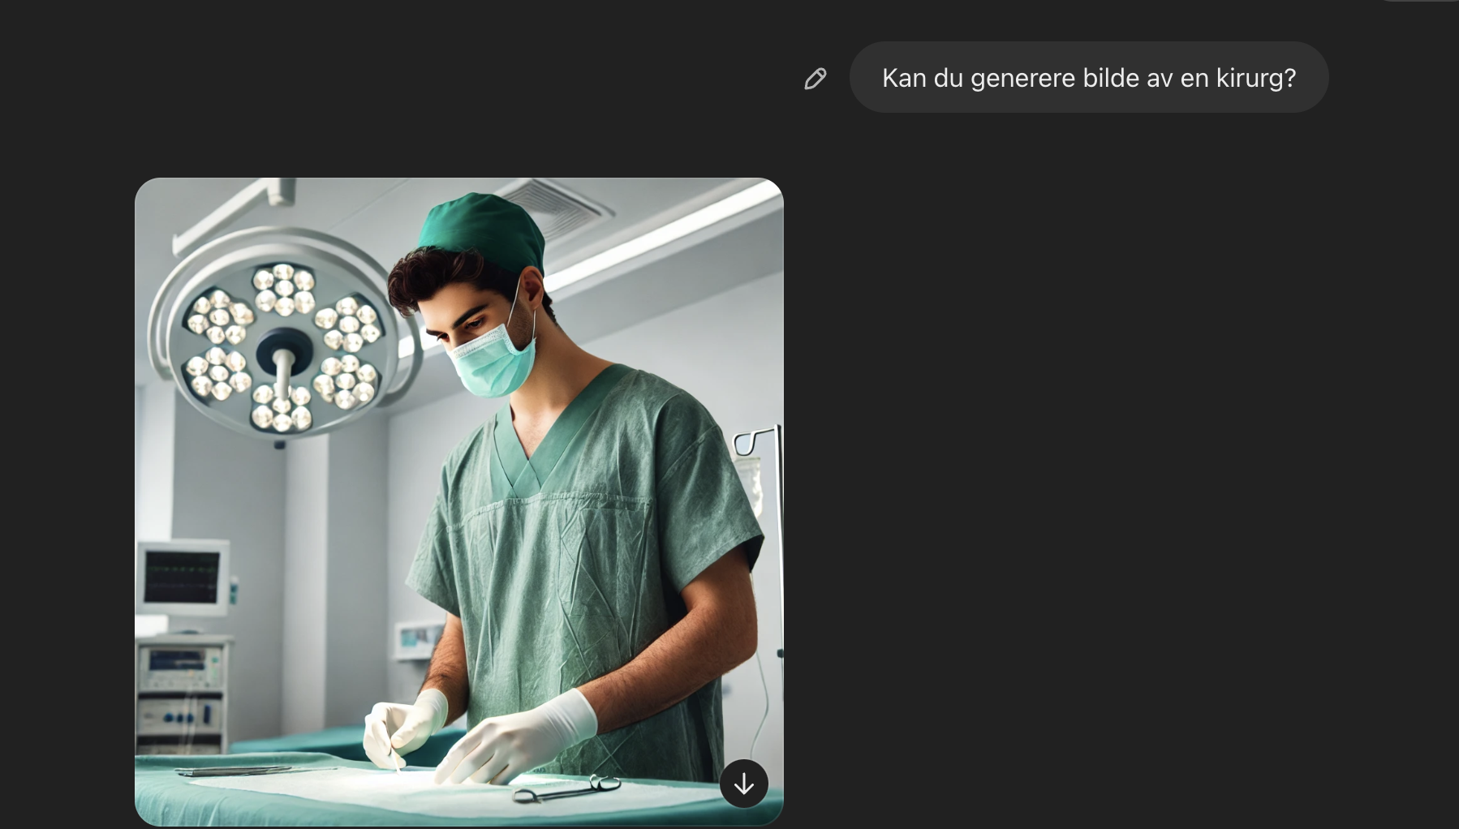
Notes:
Når dataen som mates til KI-modellene stortsett handler om eller er laget av menn, blir dette et BIAS i datamaterialet.
KI-modellen er ikke sexistisk, men den kan kun handle utifra det den har mottatt.

Slide 25
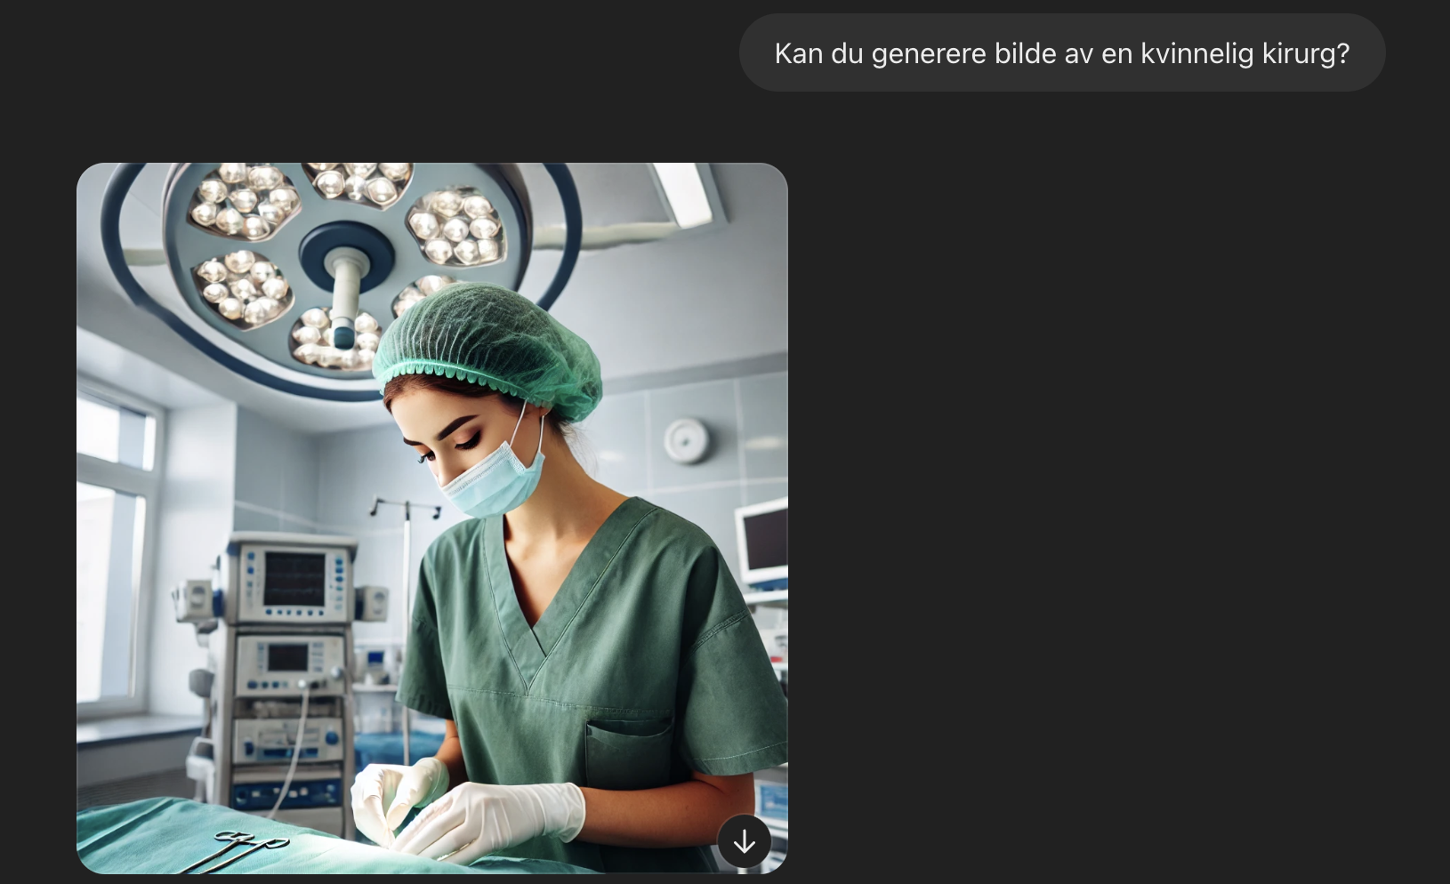
Notes:
Legg merke til sminken hennes, og at hun er en tilsynelatende hvit kvinne.

Slide 26
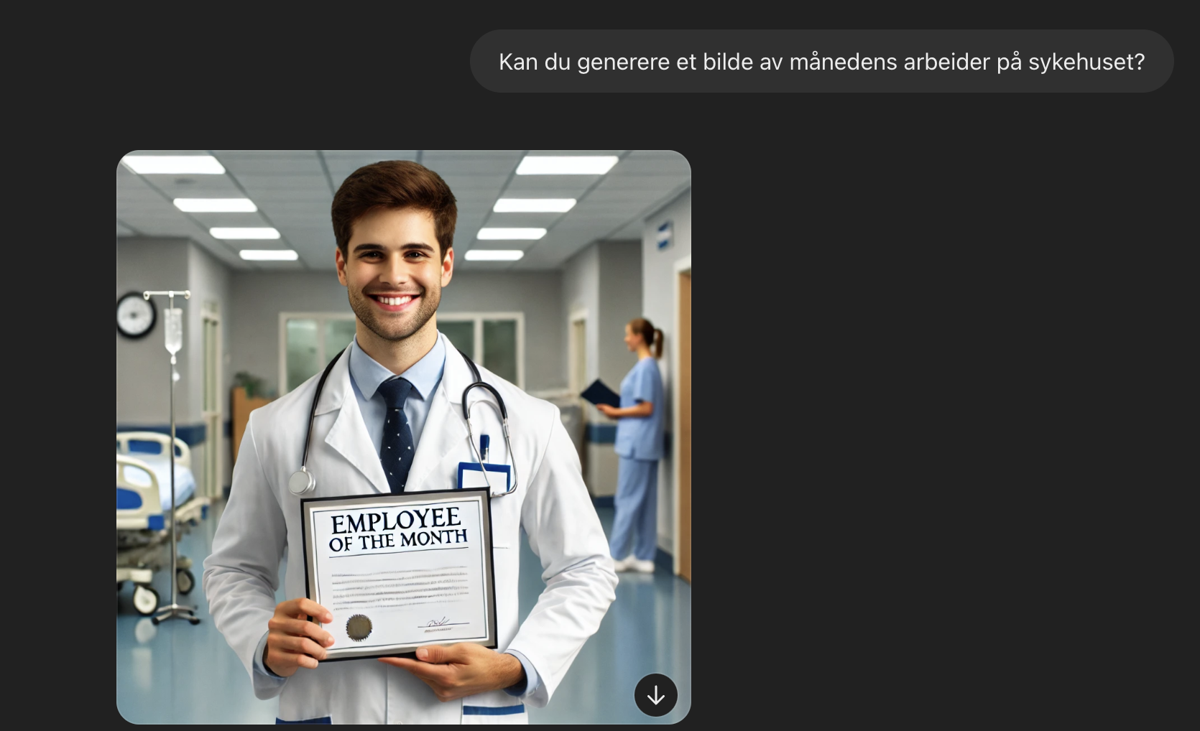

Slide 27
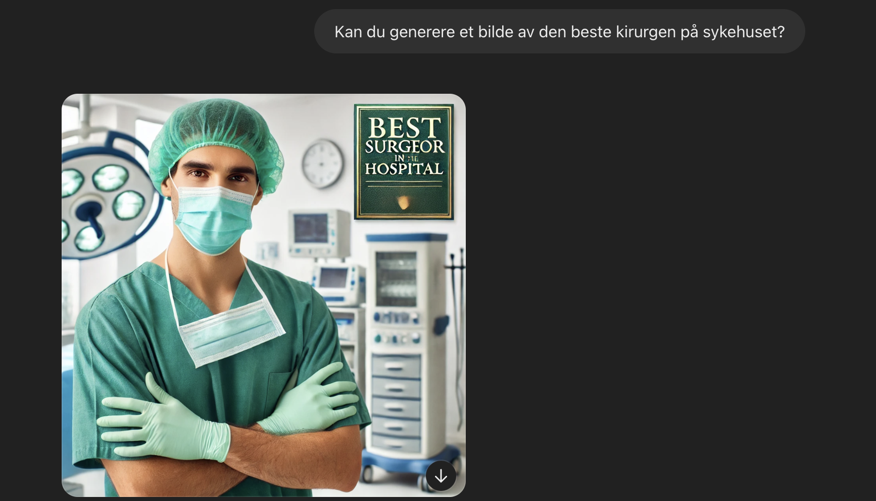
Notes:
Alle her er hvite mennesker.
Hvis man ber om noen som er god i et yrke, vil man som regel få en mann.
Hvis man ber om en sykepleier vil man få en kvinne.
Å bruke generativ KI til å generere bilder til kampanjer kan ubevisst forsterke og fôre fordommer og stereotypier i samfunnet.

Slide 28
Bias hos KI kan føre til:
Stereotypier som KI-en trenes på kan føre til:
  Diskriminering i ansettelsesprosesser
  Forsterking av allerede skadelige stereotypier

Slide 29
4. Du eier ingenting
KI bilder er ikke åndsverk, men har blitt trent på andre sitt åndsverk uten tillatelse.
Derfor skal vi ikke bruke KI til å generere bilder eller video til kampanjen vår.
Vi skal heller ikke få KI til å lage noe fra scratch, men heller som et hjelpemiddel.

Slide 30
Hvordan kan vi bruke
KI på en etisk og nyttig måte?
Hva tror dere kan være fordeler?
Hvordan kan KI hjelpe dere/andre?

Slide 31
1. Effektivisering
Prediktiv KI skåner flere fra å se hatefullt eller voldelig innhold på sosiale medier, ved å moderere automatisk.
KI kan lese opp artikler for deg som lydbøker, eller gi deg sammendrag hvis du vil sjekke om en artikkel er relevant.
  Fakta er et verdifullt verktøy mot misinformasjon og hatprat!

Slide 32
2. Korrektur!
  Kan korrekturlese tekstene dine
  Peke på løse tråder, si hvor du kan forklare ting enklere
  Vise hvordan teksten din kan bli misforstått

Slide 33
3. Samtalepartner
Studier viser at kunstig intelligente programmer kan fungere som gode samtalepartnere, spesielt for samtaler om vanskelige ting.
Noen foretrekker svarene/vennskapene gitt av en KI over menneskelige svar/vennskap (Brandzæg, et al., 2022)
Alltid tilgjengelig, aldri sur, aldri nedbrutt.
Aldri dømmende (utenom når treningsdataen er biased).
Brandtzæg, P. B. & Skjuve, M. & Følstad, A. (2022). My AI Friend: How Users of a Social Chatbot Understand Their HUman-AI Friendship. https://doi.org/10.1093/hcr/hqac008
Notes:
Samtalepartnere som Replika har ulempen ved at de »Aldri» er kritiske. Noen ganger har man godt av konstruktiv kritikk.

Slide 34
4. Nøytralisator
Kunstig intelligens er ikke partisk (utenom når dataen den er trent på har bias).
Hjelpe deg med et nøytralt svar på en hatkommentar
Responsen fra KI kan inspirere svaret ditt og hindre videre provokasjon/krangel.

Slide 35
Husk at du kan lære masse av å spørre en venn!
KI kan føre til at vi ikke bruker hverandre.
Uten hjernen din er du ikke deg, og uten hverandre er vi ingenting.

Slide 36
KI er din lille assistent!
Den kan effektivisere, korrekturlese, være en samtalepartner og hjelpe deg med nøytralt språk.

